Slide 1
ΤΑ ΛΙΜΕΡΙΚ ΤΗΣ ΣΤ΄ΤΑΞΗΣ
Με αστείες ιστορίες, φωτογραφίες και ομοιοκαταληξίες!!!!!!

Slide 2

ΜΑΡΙΑ ΛΑΜΠΡΟΥ
Η Άτα η πατάτα από το μικρό χωριό Φρεγάτα μέσα στο τηγάνι έπεσε και όλους μας κατέ- πληξε, η μικρή η Άτα η πατάτα από το μικρό χωριό Φρεγάτα.

Slide 3

ΣΟΦΙΑ ΙΝΤΡΙΖΙ
Ήταν ένα κορίτσι από την Κίνα, που κρατούσε πάντα μία χήνα, φορούσε μια ζακέτα και στο χέρι ομελέτα, το κορίτσι από την Κίνα.

Slide 4
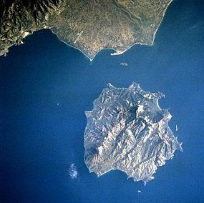
ΔΟΜΝΑ ΚΑΚΑΡΙΚΑ
Ο Δημήτρης από την Θάσο, πήγε πήρε ένα πράσο και το έβρασε πολύ και κατά λάθος το έριξε στον Μισισιπή, αυτός ο Δημήτρης από την Θάσο.

Slide 5
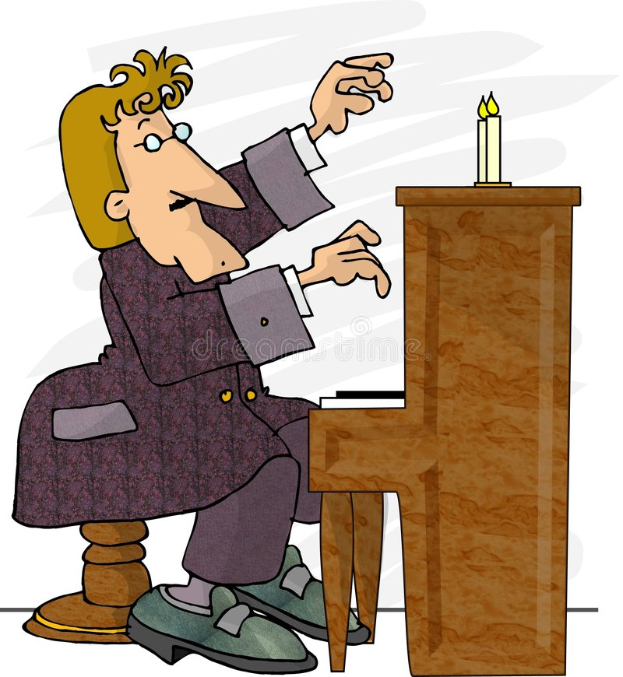
ΣΤΕΛΛΑ ΚΑΚΑΡΙΚΑ
Ο Καθηγητής από την Πάρο, δίδασκε νησιώτικα τραγούδια στο πιάνο, αυτός ο καθηγητής από την Πάρο.

Slide 6
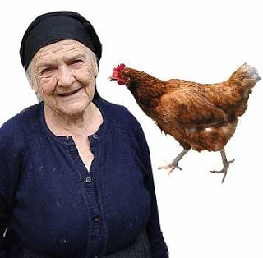
ΓΙΩΡΓΟΣ ΜΥΛΩΝΑΣ
Μία γιαγιά απ’ την Παναγιά, της έφαγαν οι κότες τα ψωμιά και της αφήσαν μια μπουκιά και έμεινε νηστικιά, αυτή η γιαγιά απ’ την Παναγιά.

Slide 7
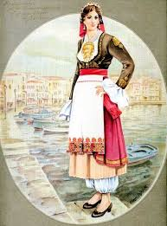
ΜΑΡΚΕΛΑ ΒΕΛΙΟΥ
H Παναγιώτα από την Κρήτη είναι πάντα έτοιμη για την νίκη και φοράει ένα κόκκινο μανίκι, αυτή η Παναγιώτα από την Κρήτη.

Slide 8
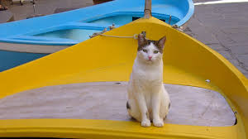
ΑΝΔΡΕΑΣ ΠΕΤΡΟΥ
Ένας γάτος από την Ελλάδα έφαγε μακαρονάδα και τον πήγαν για βαρκάδα τον γάτο από την Ελλάδα.

Slide 9
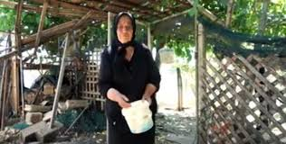
ΦΩΤΗΣ ΣΠΥΡΙΔΑΚΗΣ
Ήταν μια γιαγιά από την Αλβανία που δοκίμασε όλα τα φαγητά από την Αλβανία και τρία τα έφτυσε στην Γερμανία η γιαγιά από την Αλβανία.

Slide 10
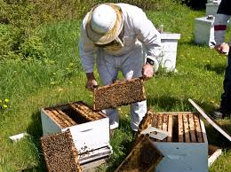
ΔΗΜΗΤΡΗΣ ΠΑΠΑΔΟΠΟΥΛΟΣ
Ήταν ο Νιγήρ από την Νιγηρία που έφαγε 2 ολόκληρα μελίσσια και πήγε στην αντιμελισσοκόμο και του είπε άντε δρόμο τον Νιγήρ από την Νιγηρία.

